Slide 1
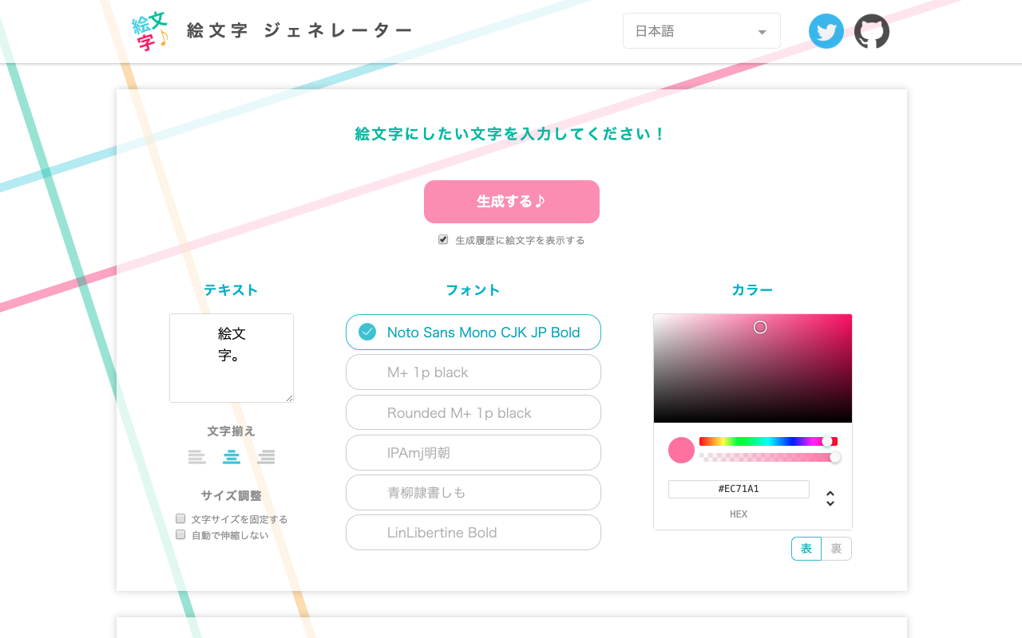
色とテキストを指定するだけ! きれいな絵文字を簡単生成♪
색상과 텍스트를 지정하기 만하면 예쁜 이모티콘을 쉽게 생성 ♪
只需指定颜色和文字！轻松创建漂亮的表情符号♪
只需指定顏色和文字！輕鬆創建漂亮的表情符號♪
Just specify the color and text! Easily create pretty emoj i♪

